Slide 1


ANALYSE DES VENTES
ET
DES COMPORTEMENTS CLIENTS
Rémy Maupetit
Data Analyst
Octobre 2025

Slide 2
ANALYSE DES VENTES
Analyse du chiffre d’affaires Slides 3 à 6
II. Analyse des transactions Slide 7
III. Analyse des données produits Slides 8 à 11
IV. Analyse des données clients Slides 12 à 15

Slide 3
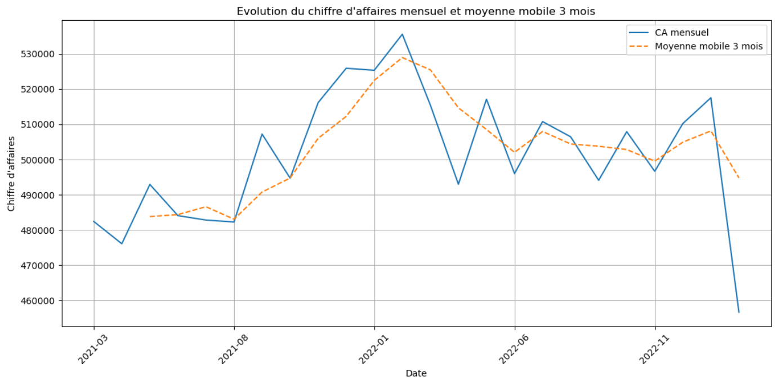
Le chiffre d’affaires
I. Evolution du chiffre d’affaires mensuels
CA TOTAL : 12 027 663 €
CA MENSUEL MOYEN : 501 153 €
CA QUOTIDIEN MOYEN : 16 476 €

Slide 4
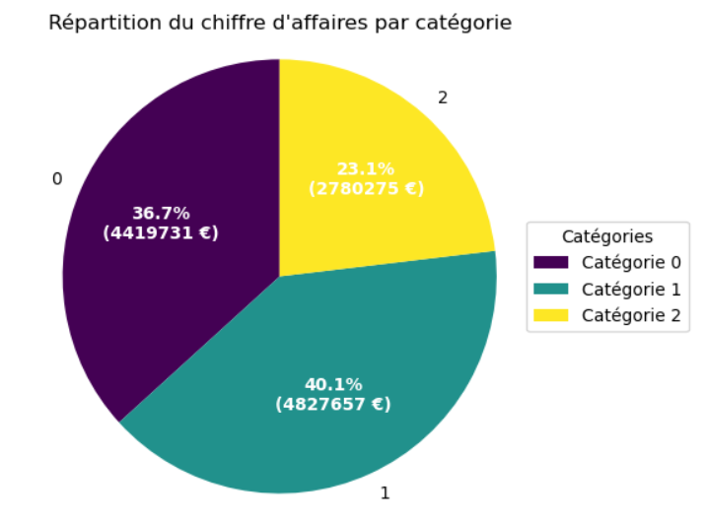
II. Chiffre d’affaires par catégorie de produits
CA TOTAL CATEGORIE 0 : 4 419 731 € (36,7 %)
CA TOTAL CATEGORIE 1 : 4 827 657 € (40,1 %)
CA TOTAL CATEGORIE 2 : 2 780 275 € (23,1 %)

Slide 5
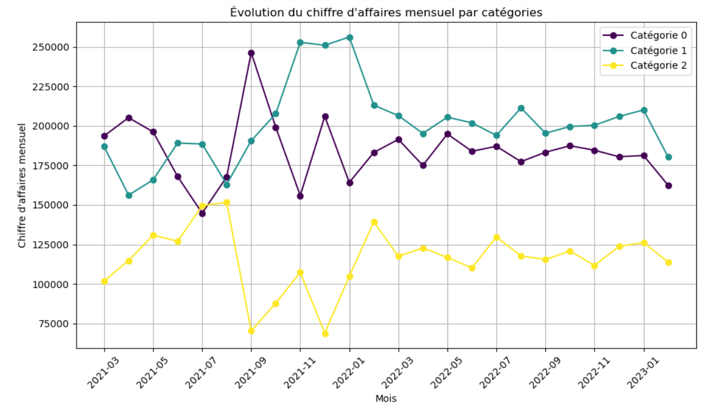
III. Evolution du chiffre d’affaires mensuel par catégorie de produits

Slide 6
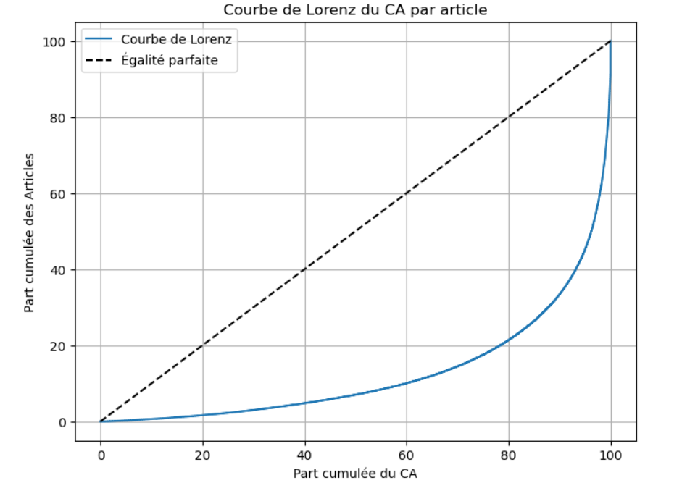
III. Proportion de produits générant 80 % du chiffre d’affaires
10 % des produits
=
60 % du chiffre d’affaires
+ de 20 % des produits
=
80 % du chiffre d’affaires
40 % des produits
=
+ 90 % du chiffre d’affaires

Slide 7
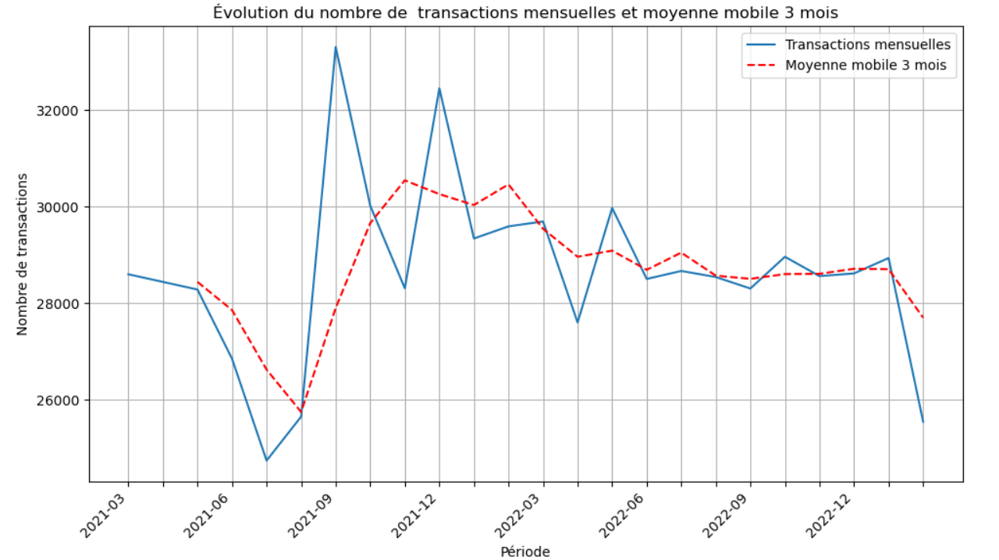
Les transactions
Evolution du nombre de transactions mensuelles
NB DE TRANSACTIONS TOTAL : 687 534
NB DE TRANSACTIONS MIN : 24 738 (07/2021)
NB DE TRANSACTIONS MENSUELLES MOYENNNE : 28 647
NB DE TRANSACTIONS MAX : 33 314 (09/2021)

Slide 8
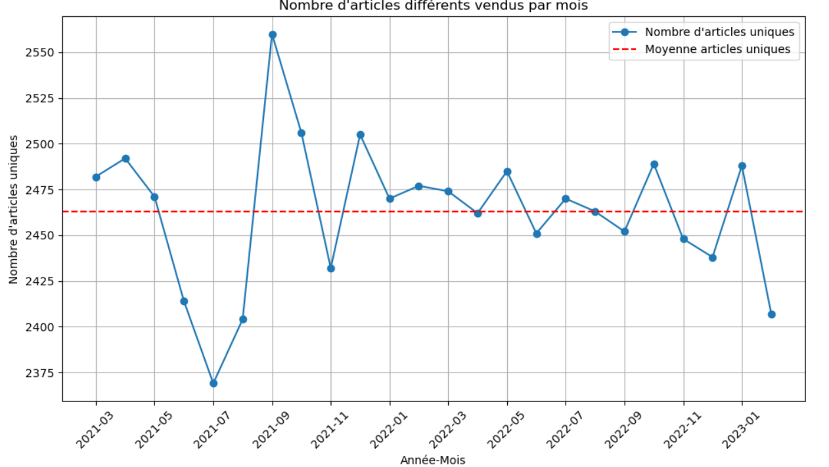
Les produits
I. Evolution mensuelle du nombre de produits différents vendus
NB TOTAL DE PRODUITS DIFFERENTS EN VENTE :
3 286
NB MINIMUM DE PRODUITS DIFFERENTS VENDUS :
2369 EN JUILLET 2021
NB MAXIMUM DE PRODUITS DIFFERENTS VENDUS :
2560 EN SEPTEMBRE 2021
NB MOYEN DE PRODUITS DIFFERENTS VENDUS PAR MOIS :
2463

Slide 9
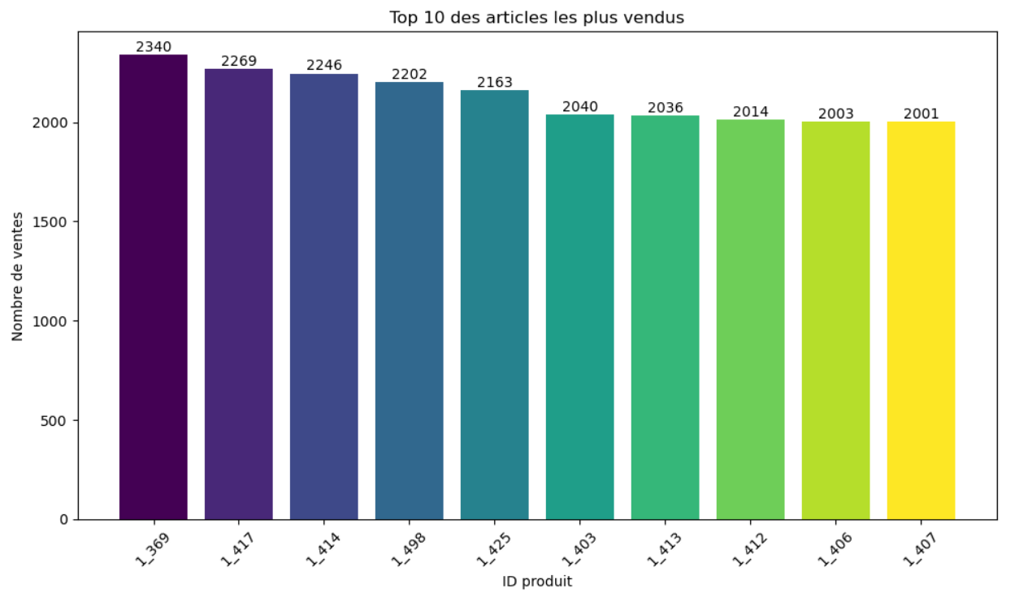
II. LE TOP 10 DES PRODUITS LES PLUS VENDUS
PRODUIT LE PLUS VENDU :
1_369 (2340 VENTES)
LES PRODUITS DU TOP 10 :
VENTES > 2000
TOUS DE CATEGORIE 1
3,1 % DES ARTICLES VENDUS

Slide 10
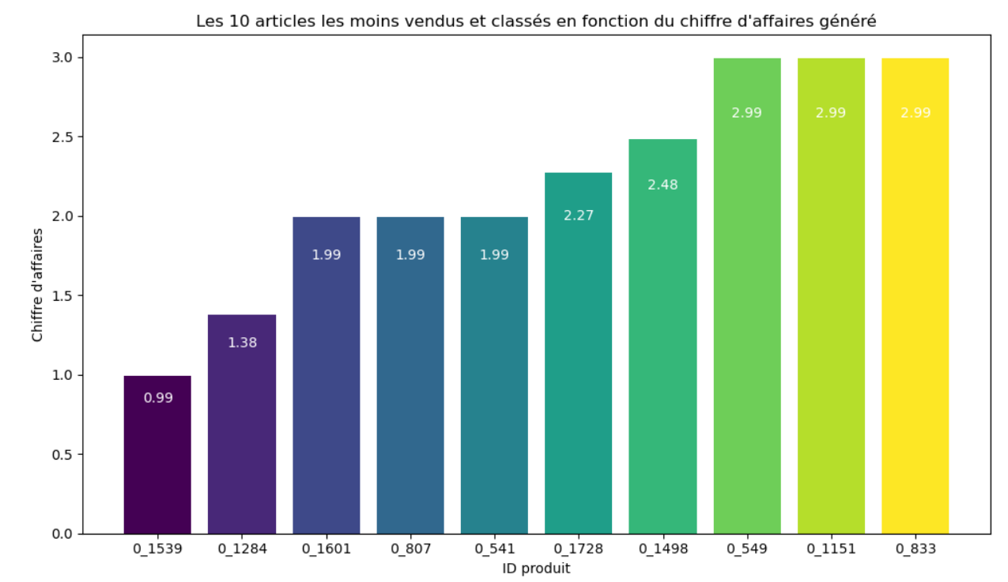
III. LES 10 DES PRODUITS LES MOINS VENDUS
PRODUITS LES MOINS VENDUS:
TOUS VENDUS 1 FOIS
CLASSE PAR CHIFFRE D’AFFAIRES GENERE
TOUS DE CATEGORIE 0

Slide 11
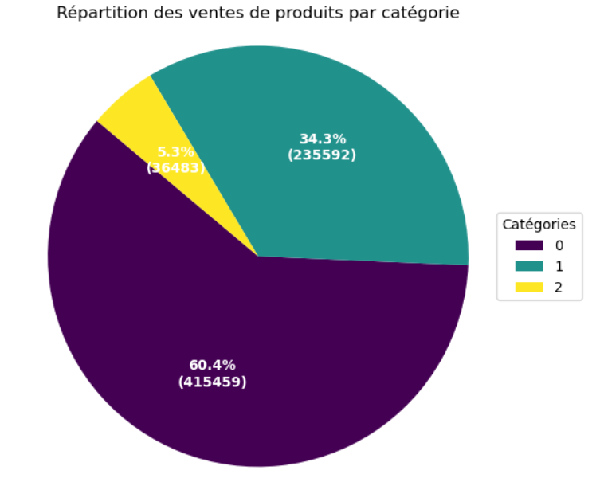
IV. LES PRODUITS PAR CATEGORIES
NB PRODUITS CATEG 0 VENDUS : 415 459 (60,4 %)
NB PRODUITS CATEG 1 VENDUS : 235 592 (34,3 %)
NB PRODUITS CATEG 2 VENDUS : 36 483 (5,3 %)

Slide 12
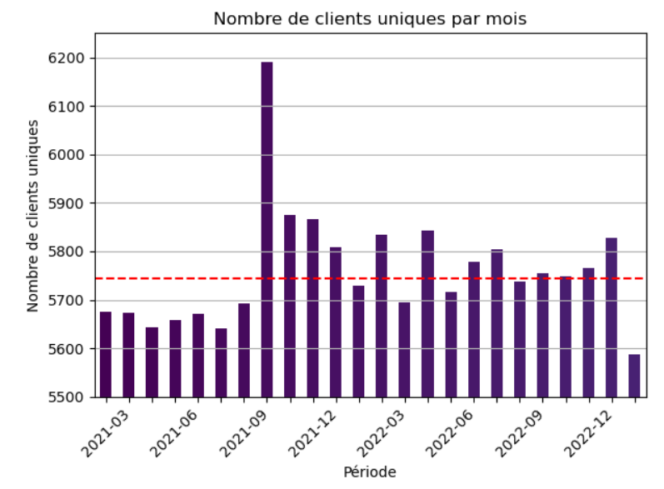
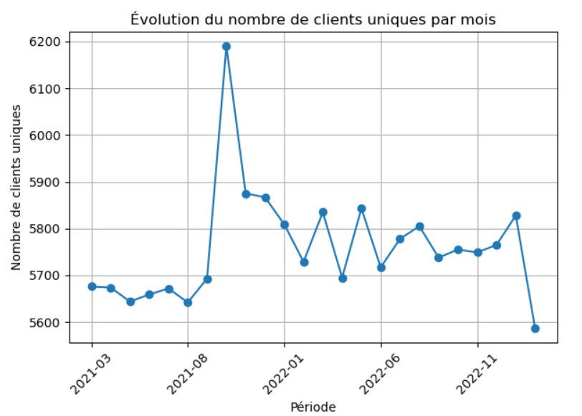
Les clients
I. Evolution du nombre de clients différents
NB DE CLIENTS DIFFERENTS : 8621
NB DE CLIENTS DIFFERENTS MIN : 5587 (fév 2023)
NB DE CLIENTS DIFFERENTS MEDIAN MENSUEL : 5744
NB DE CLIENTS DIFFERENTS MAX : 6190 (sept 2021)

Slide 13
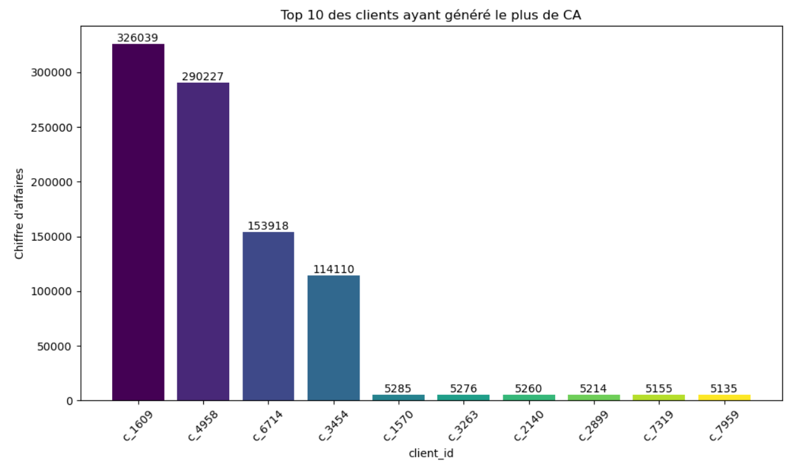
II. TOP 10 des clients ayant généré le plus de chiffre d’affaires
CLIENT TOP 1 : 326 039 €
10 CLIENTS : > 5000 €
4 CLIENTS : + 100 000 €
LE TOP 10 = 915 625€
7,6 % CA TOTAL
LE TOP 4 = 96,6 % CA TOP 10
LE TOP 4 = 7,4 % CA TOTAL

Slide 14
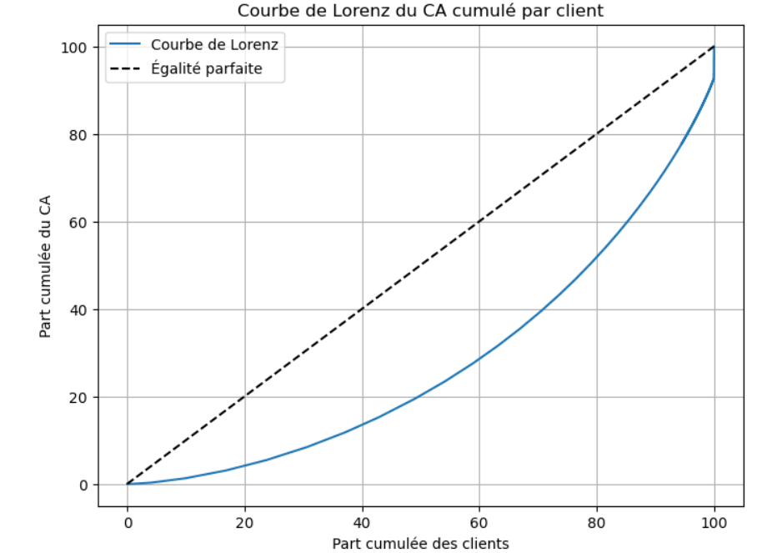
III. Proportion de clients générant 80 % du chiffre d’affaires
80 % des clients
=
50 % du chiffre d’affaires
99 % des clients
=
90 % du chiffre d’affaires
1 % des clients
=
10 % du chiffre d’affaires

Slide 15
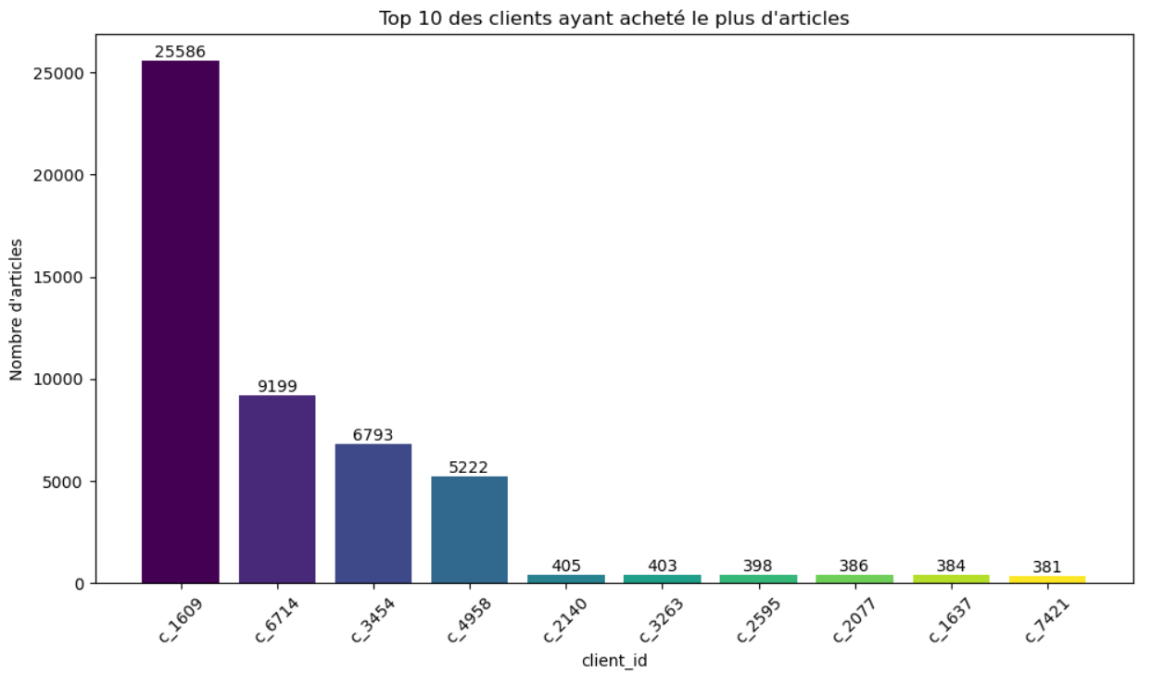
IV. TOP 10 des clients ayant acheté le plus d’articles
CLIENT TOP 1 : 25586 articles
10 CLIENTS : > 380 articles
LE TOP 10 = 49 157
7,15% TOTAL ARTICLES
4 CLIENTS : + 5000 articles achetés
LE TOP 4 = 95,2% TOP 10 ARTICLES
LE TOP 4 = 46800 articles
6,8% TOTAL ARTICLES

Slide 16
ANALYSES DES COMPORTEMENTS CLIENTS
I. Lien entre genre des clients et catégories de livres achetés Slides 17 et 18
II. Lien entre l’âge des clients et le montant total des achats Slides 19 à 20
III. Lien entre l’âge des clients et la fréquence d’achat Slides 21 à 23
IV. Lien entre l’âge des clients et la taille du panier moyen Slides 24 à 25
V. Lien entre l’âge des clients et la catégorie de livres achetés Slides 26 à 28

Slide 17
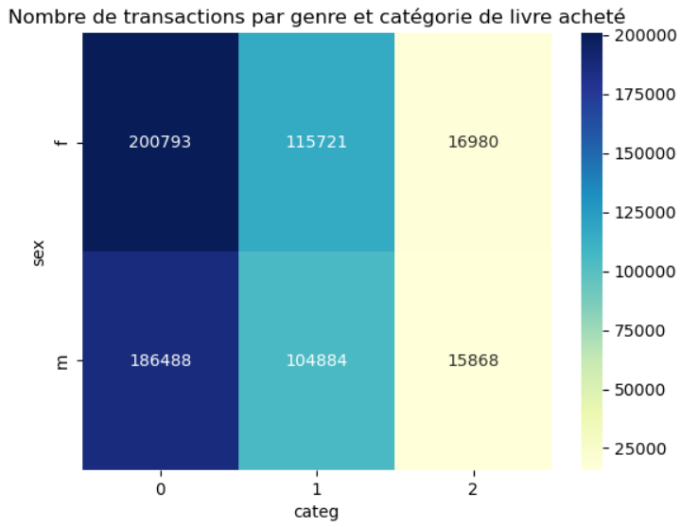
Le genre des clients et les catégories de livres achetés
Objectif : Définir si le genre des clients et la catégorie du livre acheté sont liés.
Les transactions en fonction du genre des clients et par catégorie de livre acheté
Tests utilisés :
Test du chi Carré (indépendance ou non des 2 variables)
V de Cramer (force du lien)
Le test du Chi² montre une relation statistiquement significative et non due au hasard, mais le V de Cramer est très faible : en pratique, l’effet du genre est presque nul.

Slide 18
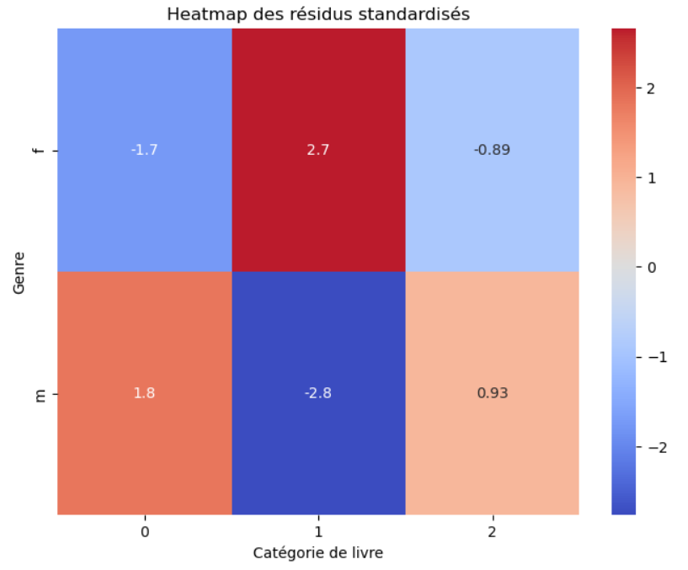
Les résidus standardisés : différences entre effectifs observés et effectifs attendus
Informations :
Bleu = valeur négative = moins de clients que prévu
Rouge = valeur positive = plus de clients que prévu
Plus la valeur est forte, plus la différence est significative.
Interprétations :
Les femmes achètent un peu plus de livres de la catégorie 1
Les hommes préfèrent légèrement la catégorie 0
La catégorie 2 est équilibrée entre les deux genres
Conclusion :
Le genre des clients influence très peu le type de livre acheté.

Slide 19
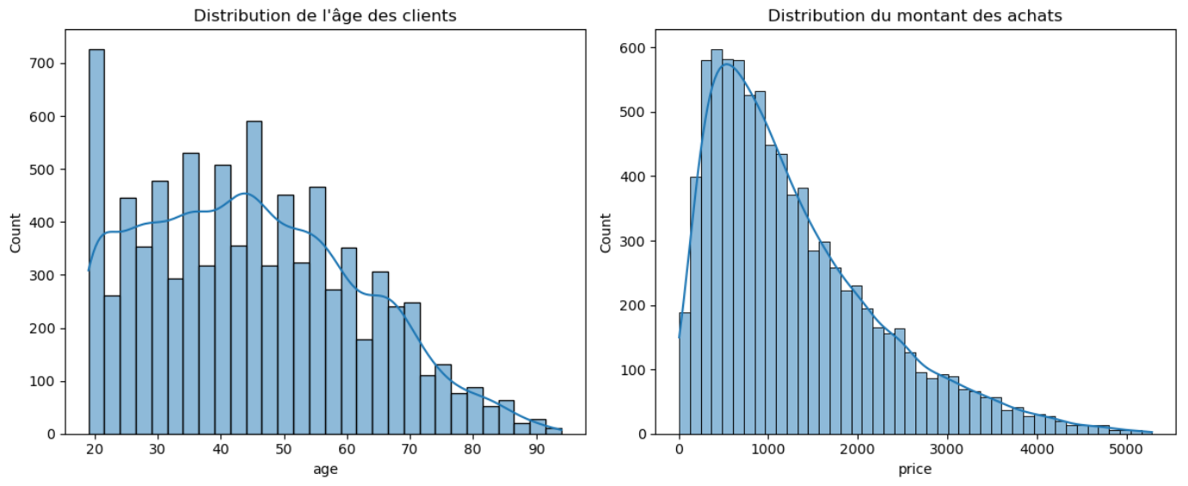
L’âge des clients et le montant total de leurs achats
Objectif: Définir si un lien existe entre l’âge des clients et leurs montants totaux d’achats
L’âge des clients (Quantitative)
Le montant total des achats (Quantitative)
Vérification de normalité : Test de Shapiro-Wilk
Les analyses suivantes ont été réalisées avec des méthodes statistiques non-paramétriques car le test de Shapiro-Wilk a définit que la distribution des données ne respecte pas la loi normale.

Slide 20
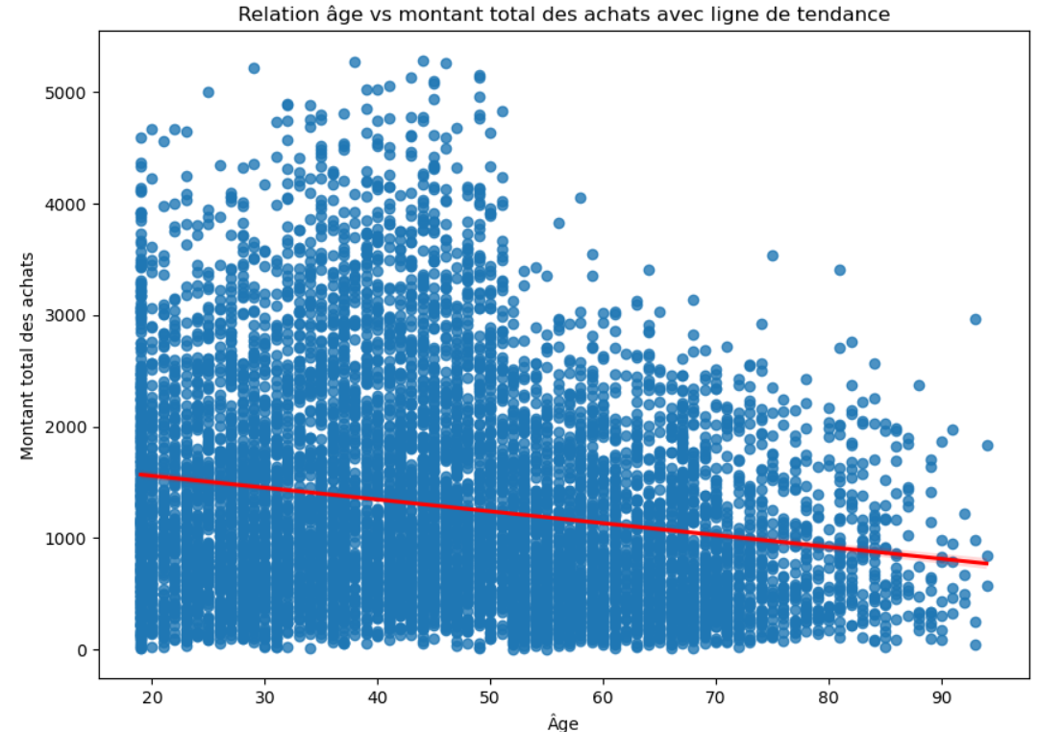
Représentation du montant total d’achat en fonction de l’âge des clients
Observations :
Plus l’âge des clients est élevé, plus le montant total moyen des achats a tendance à baisser (Ligne rouge)
Beaucoup d’achats dont les montant se situent entre 0 et 2000 € pour des clients âgés de 18 à 60 ans.
Test utilisé : La corrélation de Spearman
Ce test mesure si les deux variables évoluent ensemble
Dans notre cas la corrélation de Spearman rejette l’hypothèse d’indépendance et montre une faible relation négative non due au hasard.
Conclusion :
L’analyse statistique confirme l’impression visuelle du graphique et révèle une corrélation négative entre l’âge des clients et le montant de leurs achats, cependant cette relation reste faible en intensité.
Plus l’âge des clients augmente, moins ils ont tendance à beaucoup dépenser pour leur achat.
L’âge joue un rôle mineur sur le montant des dépenses totales des clients, d’autres facteurs influencent sûrement davantage l’importance du montant des dépenses réalisée par les clients.

Slide 21
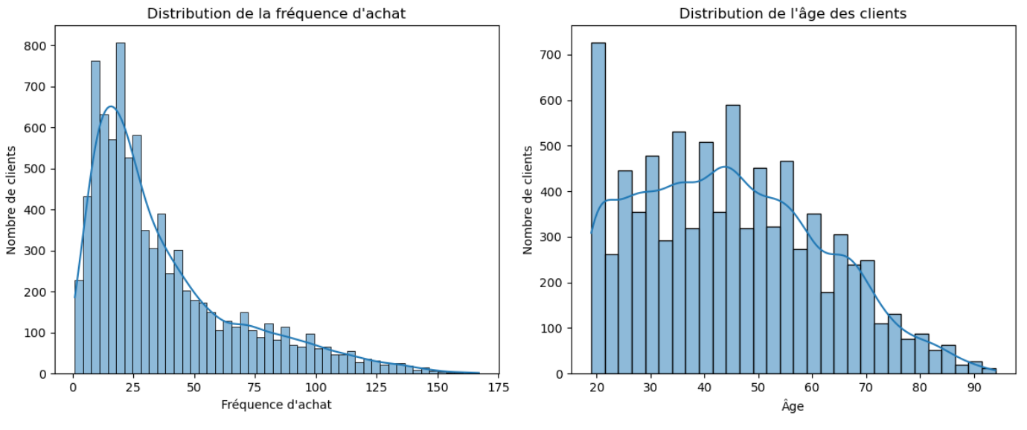
L’âge des clients et la fréquence d’achat
Objectif : Définir si la fréquence des achats à un lien avec l’âge des clients
La fréquence d’achat (Quantitative)
L’âge des clients (Quantitative)
Vérification de normalité : Test de Shapiro-Wilk
Les analyses suivantes ont été réalisées avec des méthodes statistiques non-paramétriques car le test de Shapiro-Wilk a définit que la distribution des données ne respecte pas la loi normale.

Slide 22
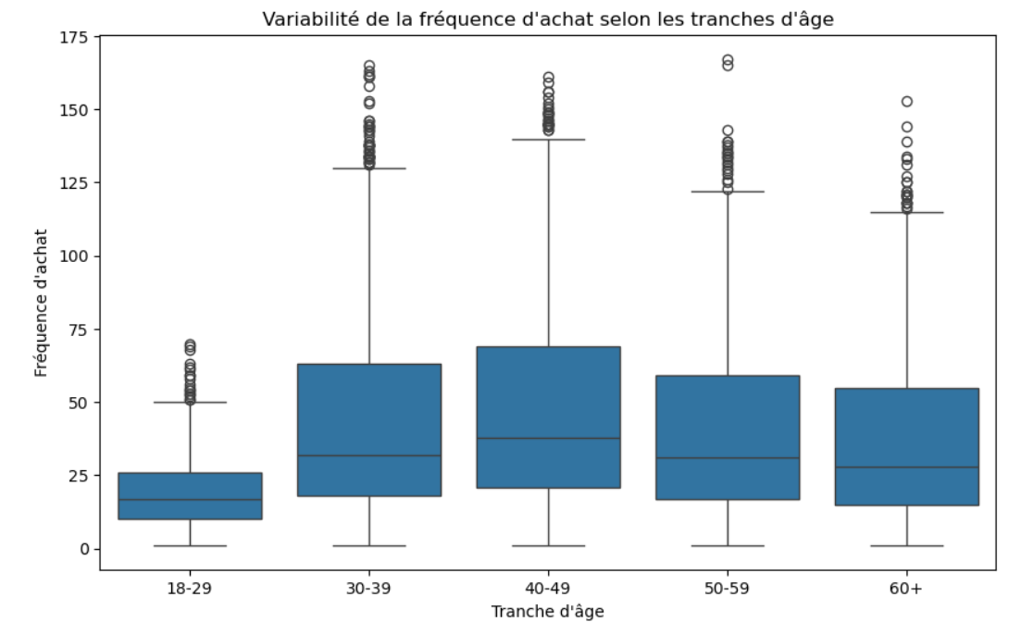
Représentation de la fréquence d’achat en fonction de la catégorie d’âge des clients
Observations :
5 Catégories d’âges :
18-29 ans
30-39 ans
40-49 ans
50-59 ans
60 ans et plus
Fréquences d’achat médianes :
La plus faible: 18-29 ans
La plus forte: 40-49 ans
Tests utilisés:
-Test de Kruskal-Wallis :
Ce test compare les différence entre plusieurs groupe quand la distribution des données n’est pas normales.
Dans notre cas le test de Kruskal-Wallis rejette l’hypothèse d’indépendance et montre des différences de fréquences d’achats en fonction des groupes d’âges des clients.
-Test post-hoc de Dunn :
Ce test vient en complément du premier et permet d’identifier quels groupes sont vraiment différents.
Le test de Dunn confirme ici qu’il y existe de réelles différences de fréquence d’achats en fonction des groupes d’âges.

Slide 23
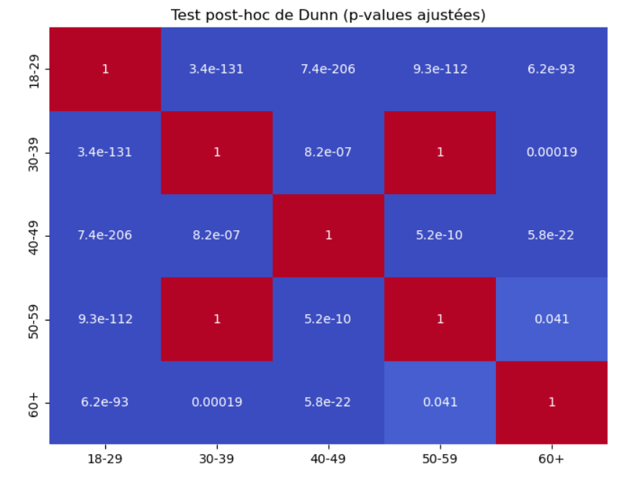
Interprétations des comparaisons
Entre les 18-29 ans et les 30-39 ans :
- Ces deux groupes ont un comportement d’achat différent.
Entre les 18-29 et les 40-49 ans, et entre les 40-49 et les 60 ans et + :
- Ces tranches d’âge ont des fréquences d’achat statistiquement distinctes.
Entre les 30-39 et les 50-59 ans :
- Pas de différence statistiquement significative détectée
Entre les 50-59 et les 60 ans et+ :
- Une différence statistiquement significative mais plus modérée.
Conclusion :
Il existe bien un lien entre âge et fréquence d’achat.
Les clients âgés de 40 à 49 ans sont ceux qui achètent le plus souvent.
Les clients âgés de 18 à 29 ans sont ceux qui achètent le moins souvent.

Slide 24
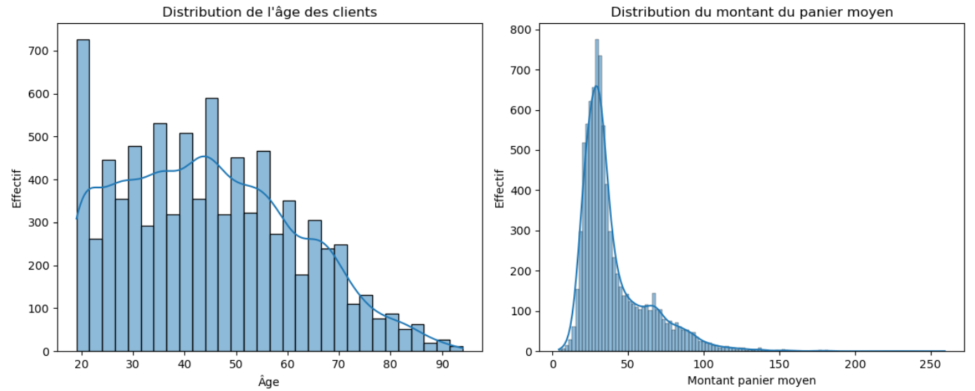
L’âge des clients et la taille du panier moyen
Objectif : Définir si les montants des paniers moyens des clients sont liés à leurs âges
L’âge des clients (Quantitative)
Montant du panier moyen (Quantitative)
Vérification de normalité : Test de Shapiro-Wilk
Il faudra réaliser la suite des analyses avec des méthodes statistiques non-paramétriques car le test de Shapiro-Wilk a définit que la distribution des données ne respecte pas la loi normale.

Slide 25
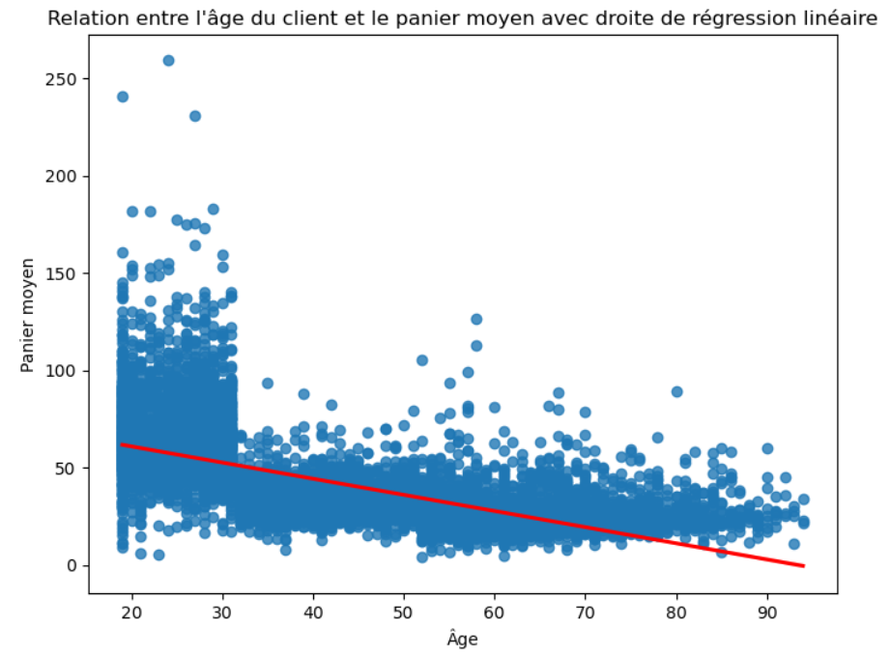
Représentation du panier moyen des clients et de l’âge des clients
Observations :
Le montant du panier moyen des achats a tendance à diminuer plus l’âge des clients est élevé.(Ligne rouge)
Très forte densité de montant moyen du panier situé entre 50 et 100 € pour les clients âgés de 18 à 30 ans.
Test utilisé : La corrélation de Spearman
Ce test mesure si les deux variables varient ensemble
Dans notre cas la corrélation de Spearman rejette l’hypothèse d’indépendance et montre une relation négative non due au hasard.
Conclusion:
L’analyse statistique confirme l’impression visuelle qui graphique et révèle une corrélation négative entre l’âge des clients et le montant de leurs achats, ce résultat est clair et significatif.
Plus l’âge des clients augmente, plus le montant du panier moyen diminue.
Les clients les plus jeunes dépensent en moyenne plus par achats que les clients plus âgés.

Slide 26
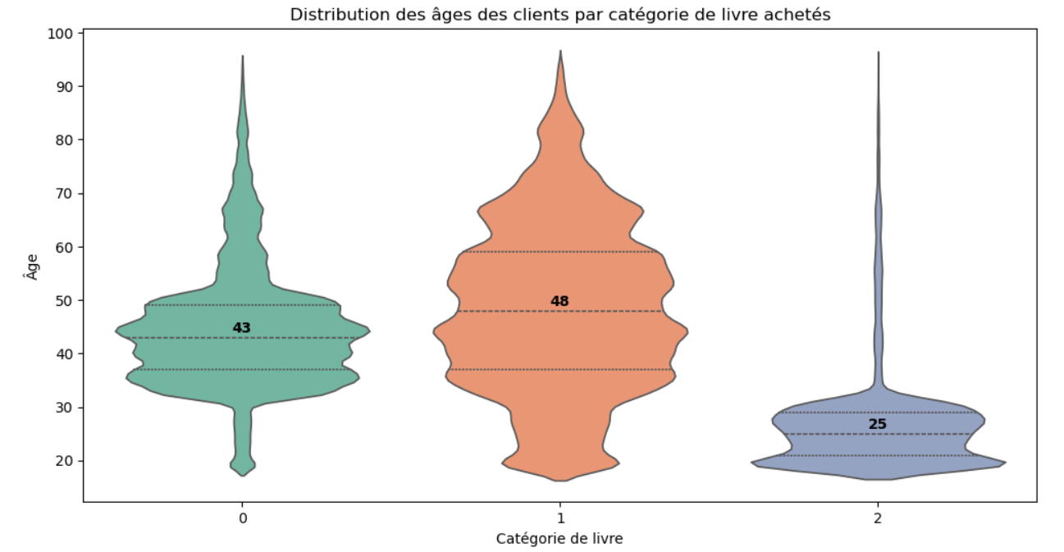
L’âge des clients et la catégorie de livres achetés
Objectif : Définir si la catégorie de livres achetés est en lien avec l’âge des clients
L’âge des clients (Quantitative)
Les catégories de livres achetés (Qualitative)
Observations et interpretations :
Catégorie 0 :
-Age médian des clients: 43 ans
-Distribution concentré entre 35 et 50 ans
-Quelques clients plus jeunes ou plus âgés
-Ages assez uniformément répartis
Catégorie 1 :
-Age médian des clients: 48 ans
-Distribution étalée de 20 à 80 ans
-Cœur de la distribution:45 à 60 ans
Catégorie 2 :
-Age médian des clients: 25 ans
-Distribution très resserrée entre 20 et 30 ans
-Peu de clients au dessus de 40 ans

Slide 27
Vérification de normalité : Test de Shapiro-Wilk
Les analyses suivantes ont été réalisées avec des méthodes statistiques non-paramétriques car le test de Shapiro-Wilk a définit que la distribution des données ne respecte pas la loi normale.
Vérification d’égalité des variances entre catégorie : Test de Levenne
Le résultat exclue l’hypothèse d’égalité des variances d’âge entre les catégories de livres.
Il confirme l’utilisation du test de Kruskal-Wallis.
Tests utilisés :
-Test de Kruskal-Wallis :
Ce test compare les différences entre plusieurs groupes lorsque la distribution des données n’est pas normales.
Dans notre cas le test de Kruskal-Wallis rejette l’hypothèse d’indépendance et montre des différences d'âge selon la catégorie de livres achetés.
-Test post-hoc de Dunn :
Ce test vient en complément du premier et permet d’identifier quels groupes sont vraiment différents.
Le test de Dunn confirme ici qu’il y existe de réelles différences de fréquence d’achats en fonction des groupes d’âges.

Slide 28
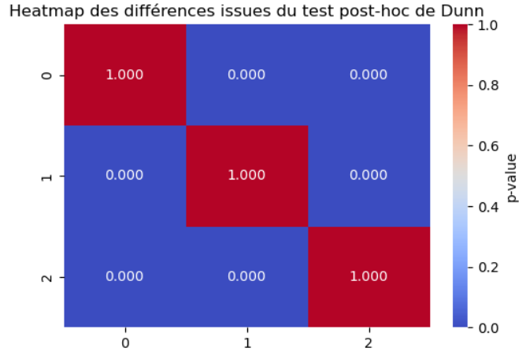
Interprétations des comparaisons
Si valeurs <0,05 : la différence est statistiquement significative
Toutes les valeurs sont égales à 0 ou à 1 :
- 0.0 = Il y a une différence significative
- 1.0 = Pas de différence significative
Il existe des écarts d’âges des clients significatifs entre certaines catégories de livres achetés.
Conclusion :
Les différents tests statistiques effectués recoupent la visualisation graphiques des données.
Les achats des clients les plus jeunes (20 à 30 ans ) s’orientent d’avantage vers les produits de la catégorie 2.
A l’inverse, les achats des clients âgés de 35 et 60 ans s’orientent principalement vers les produits des catégories 0 et 1.
L’âge des clients a donc une influence notable sur le type la catégorie de livres achetés.

Slide 29
Merci de votre attention

